Slide 1
课后作业
请论述教案与教学设计的区别？
如何构建课堂日志？论述课堂日志的技术优势。
针对高校PPT讲授型、中小学知识讲授型、中小学语言教学型教学场景，论述如何进行教学过程碎片化？
论述教学过程碎片化的3-4种应用？

Slide 2
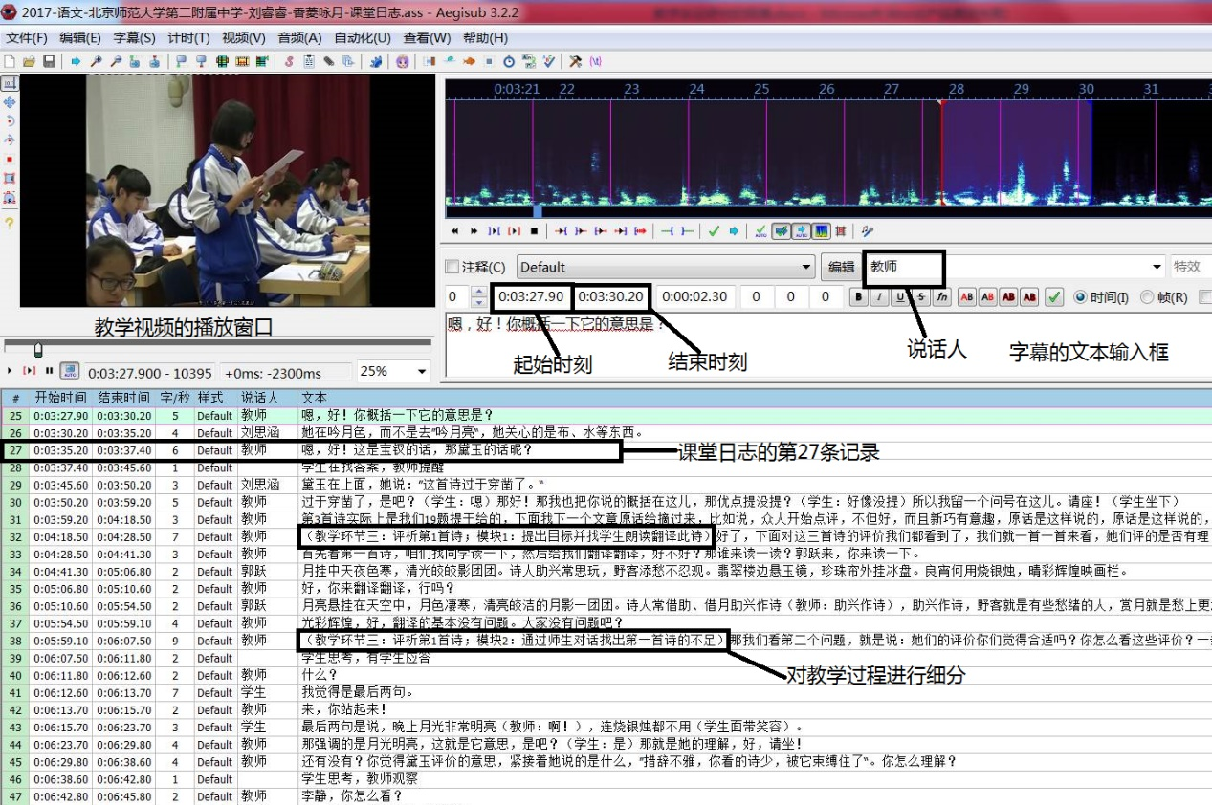
基于字幕添加软件的课堂教学日志文本生成 与教学过程细分

Slide 3
构建课堂日志的规则
尽量根据教学活动和教学行为撰写教学记录，即一条教学记录所包含的教学活动和教学行为有且只有一个；
一条教学记录具有完整的语义，是一个完整的句子；
使用标准候答时间来组织教学记录，即一条教学记录不能过长，使用1-2秒的候答时间来切分教师连续教授的内容，一般而言一条师生说话的教学记录不超过20秒；
对于没有明确说话人的教学记录可以将说话人框进行空白处理，时间长度也不限长，但在记录文本框的开始位置需要用小括号给出无声教学活动或无声教学行为的注释，如（多模态播放）、（名家诗朗诵）、（师生齐读）等；
对于教学研究内容，如果需要使用小括号给出注释，都要放到记录的开始位置。

Slide 4
课堂日志的技术优势
课堂日志与教学视频配对出现，有视频有文本，简单易用，利于一线教师单人撰写，可以反复观看分析并进行丰富，利于计算机文本分析技术对日常教学过程进行量化研究，从多人多课堂累加的角度开展大规模课堂研究。
评价人员亲身参与课堂教学过程撰写的等同于田野志的课堂志，依赖评价人员亲受亲历的课堂志方法的时间约束太重，无法重现教学场景；
课堂教学过程编码方法胜在编码数据的自动分析，缺点是编码数据还需要手工打码，工作量太大，当然编码种类少、描述教学过程能力弱；
教学切片分析是一种基于教学实录的教学视频分析方法，仅能够对少数感兴趣的教学片段进行教学分析与诊断，无法开展全过程的课堂教学过程分析与诊断；
课堂教学过程智能评价方法还处于初始阶段，只能对少数教学指标进行智能分析与评价，无法满足众多用户的各种要求。
课堂日志能够单独用于课堂评价，也可以用于CTIE研究的样本生成，其优势在于使用灵活、功能全面，其缺陷在于自动化程度不高。

Slide 5
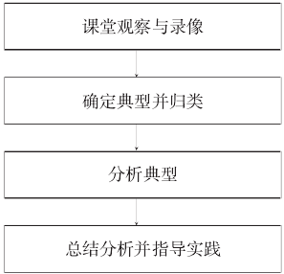
课堂教学切片诊断操作步骤

Slide 6
多时间尺度的层次式教学结构
导入环节
知识讲授
巩固提高
总结归纳
教学环节
教学模块1
教学模块2
教学模块3
教学模块
（教学活动）

Slide 7
基于课堂日志的教学环节与教学模块手工标注
Dialogue: 0,0:02:15.92,0:02:24.92,Default,教师,0,0,0,,（教学环节二：课文讲解；教学模块1：引入对比对象《田巴先生说齐》）好，今天我要用对比阅读，请大家看我给大家发了一个片子，一起来读一下这个片子。
Dialogue: 0,0:02:24.92,0:02:28.64,Default,,0,0,0,,学生们准备.
Dialogue: 0,0:02:28.64,0:02:32.20,Default,教师,0,0,0,,额，齐有田巴先生者，一、二！
Dialogue: 0,0:02:32.20,0:03:21.24,Default,全体学生,0,0,0,,齐有田巴先生者，行修于外，齐君闻其贤，聘之，将而问政焉。田巴改制新衣，拂饰冠带，顾谓其妾，妾曰：“佼”。将出门，问其从者，从者曰：“佼”。过于淄水，自照视，丑恶甚焉。遂见齐王，齐王问政，对曰：“今者大王招臣，臣问妾，妾爱臣，谀臣曰：‘佼’。问从者，从者畏臣，谀臣曰：‘佼’。臣至临淄水而观，然后知丑恶也。今王察之，齐国治矣。”
Dialogue: 0,0:03:21.24,0:03:41.76,Default,教师,0,0,0,,简单翻译一下，不难啊，齐国一个叫田巴的人，他的品行端正，声名在外！齐王听说了他的贤才，就想去聘请他，向他问政，田巴改制新衣，田巴赶紧穿上一套新做的衣服，服饰冠带，整理好帽子、配饰。
Dialogue: 0,0:03:41.76,0:04:05.04,Default,教师,0,0,0,,顾谓其妾，回过头问他的妾，我长得怎么样啊？他的妾说：帅。将出门，快要出门的时候，问他的从者，我长得怎么样啊？这个从者的说：帅铁了，帅。过于淄水，经过一、一个淄水，这条是一条河水啊，照照镜、照一照水，那时候可能还没有拿着镜子，看看水，好丑啊！（表情到位）
Dialogue: 0,0:04:05.04,0:04:35.00,Default,教师,0,0,0,,遂见齐王，于是去见齐王了。齐王向他问政，他就回答说，大王，今天我来的时候，问我家妾，我们妾爱我，说、阿谀我说：漂亮极了。我问我的从者，我的从者怕我，阿谀我说：帅气。所以我找到临淄这个水的时候，我看了看那个水，结果发现我长得特难看。大王您想一想，唉，如果你能认识到这一点，齐国就能够太平了。
Dialogue: 0,0:04:35.00,0:04:51.28,Default,教师,0,0,0,,（教学环节二：课文讲解；教学模块2：比较两篇文章游说的说服力）好，我找了一个很相似的文章，大家发现没有？现在我想请问大家，如果你是齐王，邹忌的纳谏和田巴的纳谏，你更能接受谁？为什么？

Slide 8
基于课堂日志的教学过程虚拟碎片化
由于课堂日志是教学视频的字幕文件，可以实现教学视频的文本点播，所以基于课堂日志可以实现教学过程的虚拟碎片化，即直接定义一个教学片段的起止教学记录，即可以实现定义一个教学片段，并可以使用标注的形式给出教学片段的标题、内容简介。
教学给出虚拟碎片化可以不破坏原有课堂教学视频，降低教学频段的存储空间需求；
对于用户而言，就如同看小说一样，可以从中间看，如果感兴趣，可以向先看、也可以向后，或直接观看整堂课的教学视频；
与受时间限制的微课或短视频相比，直接来自课堂教学视频的教学片段真实性、场景型更强，更能够展示优秀教师华彩的片段。

